Slide 1
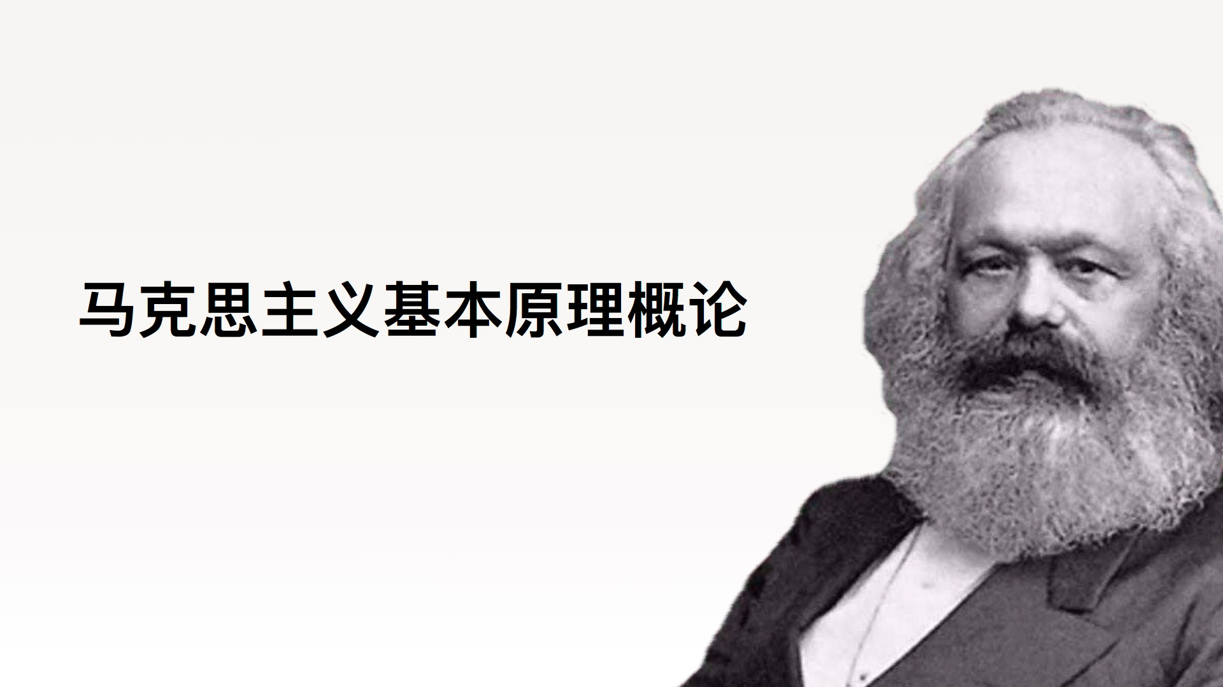

Slide 2


Slide 3


Slide 4
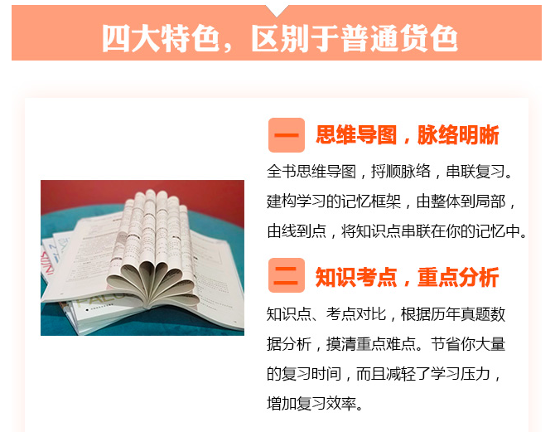
2.教材卖点二

Slide 5
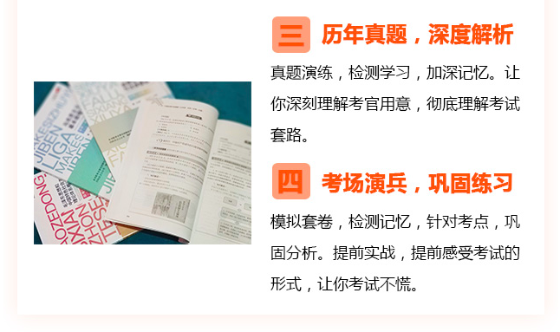
2.教材卖点三

Slide 6




竞争对手分析
方法一：
1.打开淘宝app
2.搜索“尚德机构官方旗舰店”
方法二：
1.将本页截图或者拍照
2.打开淘宝app，左上角扫一扫
2.识别以下二维码
4.购买渠道
淘宝

Slide 7

竞争对手分析
方法一：
1.打开微店app
2.搜索“尚德机构学术中心”
方法二：
1.将本页截图或者拍照
2.打开微信app，发送照片
2.扫描识别以下二维码
4.购买渠道
微信

Slide 8
马克思主义基本原理概论
0-绪论 马克思主义是关于无产阶级和人类解放的科学
马克思主义哲学
马克思政治经济学
科学社会主义
1-物质世界及其发展规律
2-认识的本质及其规律
3-人类社会及其发展规律
4-资本主义制度的形成及其本质
5-资本主义的发展及其规律
6-社会主义的发展及其规律
7-共产主义社会是人类最崇高的社会理想

Slide 9


Slide 10
1-物质世界及其规律
1.物质世界和实践
2.普遍联系和永恒发展
3.客观规律性和主观能动性
4.解放思想、实事求是
世界是物质的
世界是实践的
两大特点
三大规律
五对范畴
规律
意识
客观规律性与主观能动性的关系
实事求是是马克思主义哲学的精髓
解放思想和实事求是的辩证统一

Slide 11
第一章.物质世界及其发展规律
1
物质世界和实践
2
物质世界的普遍联系和永恒发展
3
客观规律性与主观能动性
4
解放思想实事求是

Slide 12
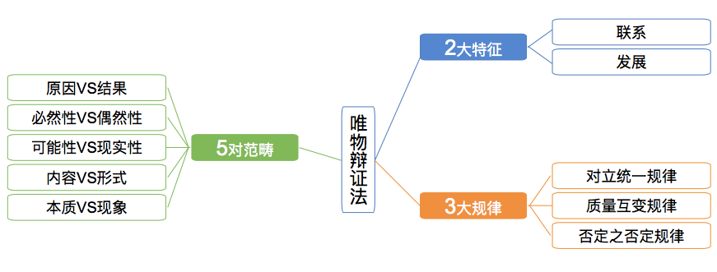

Slide 13


1.2.2.1对立统一规律
对立统一规律
含义
基本属性
不平衡性
内外因
普遍性与特殊性
地位
三大规律之对立统一规律（矛盾规律）（选择题或简答题）
1.含义.即矛盾规律，任何事物都包含着矛盾，矛盾双方既统一又斗争，
由此推动事物运动变化发展。

Slide 14
1.2.2.1对立统一规律
对立统一规律
含义
基本属性
不平衡性
内外因
普遍性与特殊性
地位

Slide 15

1.2.2.1对立统一规律
对立统一规律
含义
基本属性
不平衡性
内外因
普遍性与特殊性
地位
2.矛盾的基本属性：同一性和斗争性（选择题）
统一
同一性
相互依存、转化
矛盾规律的含义：任何事物都包含着矛盾，矛盾双方既统一又斗争，
由此推动事物运动变化发展
Notes:
公说公有理，婆说婆有理
公婆是一家的嘛
塞翁失马，焉知非福
置之死地而后生

Slide 16
1.2.2.1对立统一规律
对立统一规律
含义
基本属性
不平衡性
内外因
普遍性与特殊性
地位
2.矛盾的基本属性：同一性和斗争性（选择题）
斗争
斗争性
相互排斥
矛盾规律的含义：任何事物都包含着矛盾，矛盾双方既统一又斗争，
由此推动事物运动变化发展
Notes:
公说公有理，婆说婆有理
公婆是一家的嘛
塞翁失马，焉知非福
置之死地而后生

Slide 17
1.2.2.1对立统一规律
对立统一规律
含义
基本属性
不平衡性
内外因
普遍性与特殊性
地位
2.矛盾的基本属性.同一性和斗争性（选择题）
统一
同一性
相互依存、转化
斗争
斗争性
相互排斥
矛盾规律的含义.任何事物都包含着矛盾，矛盾双方既统一又斗争，由此推动事物运动变化发展

Slide 18
矛盾的两种基本属性是（ ）
A.同一性和斗争性
B.统一性和多样性
C.普遍性和特殊性
D.一般性和个别性

Slide 19
矛盾的两种基本属性是（A ）
A.同一性和斗争性
B.统一性和多样性
C.普遍性和特殊性
D.一般性和个别性

Slide 20
1.2.2.1对立统一规律
对立统一规律
含义
基本属性
不平衡性
内外因
普遍性与特殊性
地位
同一性和斗争性

Slide 21

1.2.2.1对立统一规律
对立统一规律
含义
基本属性
不平衡性
内外因
普遍性与特殊性
地位
矛盾规律的含义.任何事物都包含着矛盾，矛盾双方既统一又斗争，由此推动事物运动变化发展。
谁能替我学习？？
内部矛盾
外部矛盾

Slide 22

1.2.2.1对立统一规律
对立统一规律
含义
基本属性
不平衡性
内外因
普遍性与特殊性
地位
2.内外因（选择题）
内部矛盾
内因
根据
外部矛盾
外因
条件
Notes:
灌鸡汤

Slide 23

1.2.2.1对立统一规律
对立统一规律
含义
基本属性
不平衡性
内外因
普遍性与特殊性
地位
内外因的辩证关系(简答题、论述题)
1.内因是事物发展变化的（）
2.外因是事物发展变化的（）
3.外因通过内因而起作用
对外开放
独立自主，自力更生

Slide 24
1.2.2.1对立统一规律
对立统一规律
含义
基本属性
不平衡性
内外因
普遍性与特殊性
地位
内外因的辩证关系(简答题、论述题)
1.内因是事物发展变化的根据
2.外因是事物发展变化的条件
3.外因通过内因而起作用
对外开放
独立自主，自力更生
外因
内因

Slide 25
我们党制定和执行独立自主、自力更生以及对外开放方针的理论基础是（ ）
A.矛盾的同一性和斗争性辩证关系的原理
B.事物发展的内因和外因辩证关系的原理
C.矛盾的普遍性和特殊性辩证关系的原理
D.事物发展的量变和质变辩证关系的原理

Slide 26
我们党制定和执行独立自主、自力更生以及对外开放方针的理论基础是（B ）
A.矛盾的同一性和斗争性辩证关系的原理
B.事物发展的内因和外因辩证关系的原理
C.矛盾的普遍性和特殊性辩证关系的原理
D.事物发展的量变和质变辩证关系的原理

Slide 27
1.2.2.1对立统一规律
对立统一规律
含义
基本属性
不平衡性
内外因
普遍性与特殊性
地位
同一性和斗争性
独立自主和对外开放

Slide 28
1.2.2.1对立统一规律
对立统一规律
含义
基本属性
不平衡性
内外因
普遍性与特殊性
地位
3.矛盾的普遍性和特殊性（选择题）
任何事物
普遍性
每个事物
特殊性
具体问题具体分析
矛盾规律的含义.任何事物都包含着矛盾，矛盾双方既统一又斗争，由此推动事物运动变化发展。
Notes:
哪儿哪儿都是矛盾（普遍性），所以要用矛盾分析法去看待问题。

Slide 29



1.2.2.1对立统一规律
对立统一规律
含义
基本属性
不平衡性
内外因
普遍性与特殊性
地位
1.相互联结
2.相互区别
特殊
（个别、个性）
玉米
高粱
小麦
粮食
普遍（一般、共性）

Slide 30
1.2.2.1对立统一规律
对立统一规律
含义
基本属性
不平衡性
内外因
普遍性与特殊性
地位
3.相互转化
特殊性
粮食
水果
饮料
食物

Slide 31
1.2.2.1对立统一规律
对立统一规律
含义
基本属性
不平衡性
内外因
普遍性与特殊性
地位
矛盾的普遍性和特殊性的关系（选择题或者简答题）
1.相互联结
2.相互区别
3.相互转化
方法论.马克思主义同中国实际相结合，建设中国特色社会主义

Slide 32
#在唯物辩证法看来，粮食同玉米、高梁，小麦之间的关系属于（ ）
A.一般和个别的关系
B.整体和局部的关系
C.本质和现象的关系
D.内容和形式的关系

Slide 33
#在唯物辩证法看来，粮食同玉米、高梁，小麦之间的关系属于（ A）
A.一般和个别的关系
B.整体和局部的关系
C.本质和现象的关系
D.内容和形式的关系

Slide 34
#“一把钥匙开一把锁”这句话强调的是（）
A.要注重分析矛盾的同一性
B.要注重分析矛盾的斗争性
C.要注重分析矛盾的特殊性
D.要注重分析矛盾的普遍性

Slide 35
#“一把钥匙开一把锁”这句话强调的是（C）
A.要注重分析矛盾的同一性
B.要注重分析矛盾的斗争性
C.要注重分析矛盾的特殊性
D.要注重分析矛盾的普遍性

Slide 36
#坚持马克思主义普遍真理与中国的具体实际相结合，走自己的路，建设中国特色社会主义。其理论依据是（ ）
A:矛盾的同一性和斗争性相结合的原理
B:矛盾的普遍性和特殊性相统一的原理
C:事物的发展是量变和质变统一的原理
D:事物的发展是前进性和曲折性统一的原理

Slide 37
#坚持马克思主义普遍真理与中国的具体实际相结合，走自己的路，建设中国特色社会主义。其理论依据是（ ）
A:矛盾的同一性和斗争性相结合的原理
B:矛盾的普遍性和特殊性相统一的原理
C:事物的发展是量变和质变统一的原理
D:事物的发展是前进性和曲折性统一的原理

Slide 38
#我国坚持走自己的路，建设中国特色社会主义伟大实践的理论基础是（ ）
A:矛盾的主要方面和次要方面辩证关系的原理
B:矛盾的普遍性和特殊性辩证关系的原理
C:主要矛盾和次要矛盾辩证关系的原理
D:事物的量变和质变辩证关系的原理

Slide 39
#我国坚持走自己的路，建设中国特色社会主义伟大实践的理论基础是（ ）
A:矛盾的主要方面和次要方面辩证关系的原理
B:矛盾的普遍性和特殊性辩证关系的原理
C:主要矛盾和次要矛盾辩证关系的原理
D:事物的量变和质变辩证关系的原理

Slide 40
1.2.2.1对立统一规律
对立统一规律
含义
基本属性
不平衡性
内外因
普遍性与特殊性
地位
同一性和斗争性
独立自主和对外开放
具体问题具体分析

Slide 41


对立统一规律
含义
基本属性
不平衡性
内外因
普遍性与特殊性
地位
1.2.2.1对立统一规律
4.矛盾的不平衡性（选择题或者简答题）
人际关系
次要方面
主要矛盾
工作能力
主要方面
次要矛盾

Slide 42
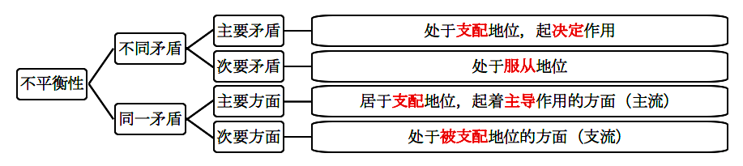
对立统一规律
含义
基本属性
不平衡性
内外因
普遍性与特殊性
地位
1.2.2.1对立统一规律
4.矛盾的不平衡性（选择题或者简答题）

Slide 43
对立统一规律
含义
基本属性
不平衡性
内外因
普遍性与特殊性
地位
1.2.2.1对立统一规律
4.矛盾的不平衡性（选择题或者简答题）
方法论.两点论和重点论统一。
1、两点论.二者不可偏颇，既要研究主要矛盾，又要研究次要矛盾，
既要研究矛盾的主要方面，又要研究矛盾的次要方面。
2、重点论.在研究复杂事物时，要着重地把握它的主要矛盾。
在研究任何一种具体的矛盾时，要着重把握它的主要方面 。

Slide 44
不同矛盾处于支配起到决定作用的是（）
A.主要矛盾
B.次要矛盾
C.矛盾的次要方面
D.矛盾的主要方面

Slide 45
不同矛盾处于支配起到决定作用的是（A）
A.主要矛盾
B.次要矛盾
C.矛盾的次要方面
D.矛盾的主要方面

Slide 46
1.2.2.1对立统一规律
对立统一规律
含义
基本属性
不平衡性
内外因
普遍性与特殊性
地位
同一性和斗争性
独立自主和对外开放
具体问题具体分析
两点论和重点论

Slide 47
1.2.2.1对立统一规律
对立统一规律
含义
地位
对立统一规律（矛盾规律）地位及其原因（选择题或简答题）
地位：对立统一规律是唯物辩证法的实质与核心，是根本规律。
焦点和根本分歧
矛盾
辩证法
形而上学

Slide 48
1.2.2.1对立统一规律
对立统一规律
含义
地位
对立统一规律（矛盾规律）地位及其原因（选择题或简答题）
地位.对立统一规律唯物辩证法的实质与核心，是根本规律
焦点和根本分歧
中心线索
矛盾
辩证法
形而上学

Slide 49
1.2.2.1对立统一规律
对立统一规律
含义
地位
对立统一规律（矛盾规律）地位及其原因（选择题或简答题）
地位.对立统一规律唯物辩证法的实质与核心，是根本规律
焦点和根本分歧
中心线索
矛盾
辩证法
形而上学
内在动力

Slide 50
1.2.2.1对立统一规律
对立统一规律
含义
地位
对立统一规律（矛盾规律）地位及其原因（选择题或简答题）
地位.对立统一规律唯物辩证法的实质与核心，是根本规律
焦点和根本分歧
中心线索
矛盾
辩证法
形而上学
内在动力
最根本的认识方法

Slide 51
1.2.2.1对立统一规律
对立统一规律
含义
地位
对立统一规律（矛盾规律）地位及其原因（选择题或简答题）
地位.对立统一规律唯物辩证法的实质与核心，是根本规律
原因.
①承不承认对立统一规律以及矛盾是事物发展的动力是唯物辩证法与形而上学斗争的（ ）和（ ）
②唯物辩证法其他规律和范畴的（ ）线索
③揭示普遍联系的根本内容和事物发展变化的（）
④（ ）是最根本的认识方法

Slide 52
1.2.2.1对立统一规律
对立统一规律
含义
地位
对立统一规律（矛盾规律）地位及其原因（选择题或简答题）
地位.对立统一规律唯物辩证法的实质与核心，是根本规律
原因.
①承不承认对立统一规律以及矛盾是事物发展的动力是唯物辩证法与形而上学斗争的（焦点 ）和（ 根本分歧 ）
②唯物辩证法其他规律和范畴的（ ）线索
③揭示普遍联系的根本内容和事物发展变化的（）
④（ ）是最根本的认识方法

Slide 53
1.2.2.1对立统一规律
对立统一规律
含义
地位
对立统一规律（矛盾规律）地位及其原因（选择题或简答题）
地位.对立统一规律唯物辩证法的实质与核心，是根本规律
原因.
①承不承认对立统一规律以及矛盾是事物发展的动力是唯物辩证法与形而上学斗争的（焦点 ）和（ 根本分歧 ）
②唯物辩证法其他规律和范畴的（中心 ）线索
③揭示普遍联系的根本内容和事物发展变化的（）
④（ ）是最根本的认识方法
Notes:
每一个规律都是在讲发展，而矛盾是推动发展的动力
每一对儿范畴都是一对儿矛盾

Slide 54
1.2.2.1对立统一规律
对立统一规律
含义
地位
对立统一规律（矛盾规律）地位及其原因（选择题或简答题）
地位.对立统一规律唯物辩证法的实质与核心，是根本规律
原因.
①承不承认对立统一规律以及矛盾是事物发展的动力是唯物辩证法与形而上学斗争的（焦点 ）和（ 根本分歧 ）
②唯物辩证法其他规律和范畴的（中心 ）线索
③揭示普遍联系的根本内容和事物发展变化的（内在动力）
④（ ）是最根本的认识方法

Slide 55
1.2.2.1对立统一规律
对立统一规律
含义
地位
对立统一规律（矛盾规律）地位及其原因（选择题或简答题）
地位.对立统一规律唯物辩证法的实质与核心，是根本规律
原因.
①承不承认对立统一规律以及矛盾是事物发展的动力是唯物辩证法与形而上学斗争的（焦点 ）和（ 根本分歧 ）
②唯物辩证法其他规律和范畴的（中心 ）线索
③揭示普遍联系的根本内容和事物发展变化的（内在动力）
④（ 矛盾分析法 ）是最根本的认识方法
Notes:
怎么看这个世界？用矛盾分析法去分析这个世界。

Slide 56
唯物辩证法的实质与核心是（）
A.质量互变规律
B.对立统一规律
C.否定之否定规律
D.内容与形式相互作用规律

Slide 57
唯物辩证法的实质与核心是（B）
A.质量互变规律
B.对立统一规律
C.否定之否定规律
D.内容与形式相互作用规律

Slide 58
唯物辩证法与形而上学根本对立和斗争的焦点在于，是否承认（ ）
A.联系具有复杂多样性
B.新事物必然战胜旧事物
C.质变是量变的必然结果
D.矛盾是事物发展的动力

Slide 59
唯物辩证法与形而上学根本对立和斗争的焦点在于，是否承认（D ）
A.联系具有复杂多样性
B.新事物必然战胜旧事物
C.质变是量变的必然结果
D.矛盾是事物发展的动力

Slide 61

1.2.2.2质量互变规律
三大规律
对立统一规律
质量互变规律
否定之否定规律
不变态
量变

Slide 62
1.2.2.2质量互变规律
三大规律
对立统一规律
质量互变规律
否定之否定规律
变态
质变

Slide 63
1.2.2.2质量互变规律
三大规律
对立统一规律
质量互变规律
否定之否定规律
量变
度
质变

Slide 64
1.2.2.2质量互变规律
三大规律
对立统一规律
质量互变规律
否定之否定规律
第二节 物质世界的普遍联系和永恒发展
量变、质变和度（选择题）
量变：事物数量（发展的规模/程度/速度等）的增减，
没有发生根本性变化
质变：事物发生根本性的变化，事物由一种质态向另一种质态的飞跃
度：界限

Slide 65
#区分量变和质变的根本标志是( )
A:事物的变化是否显著
B:事物的变化是否迅速
C:事物的变化是否突破原有的度
D:事物的变化是否合乎规律

Slide 66
#区分量变和质变的根本标志是( )
A:事物的变化是否显著
B:事物的变化是否迅速
C:事物的变化是否突破原有的度
D:事物的变化是否合乎规律

Slide 67
#面对消极腐败的东西，我们一定要提高警惕，做到见微知著，防微杜渐。从哲学上看，这是因为（）
A:矛盾双方在一定条件下相互转化
B:量变积累到一定程度会引起质变
C:多种原因引起一个结果
D:外因通过内因而起作用

Slide 68
#面对消极腐败的东西，我们一定要提高警惕，做到见微知著，防微杜渐。从哲学上看，这是因为（）
A:矛盾双方在一定条件下相互转化
B:量变积累到一定程度会引起质变
C:多种原因引起一个结果
D:外因通过内因而起作用

Slide 69
#揭示事物的发展状态和形式的规律是（ ）
A:对立统一规律
B:质量互变规律
C:否定之否定规律
D:本质决定现象规律

Slide 70
#揭示事物的发展状态和形式的规律是（ ）
A:对立统一规律
B:质量互变规律
C:否定之否定规律
D:本质决定现象规律

Slide 71
1.2.2.2质量互变规律
三大规律
对立统一规律
质量互变规律
否定之否定规律
慢慢变态

Slide 72
1.2.2.2质量互变规律
三大规律
对立统一规律
质量互变规律
否定之否定规律
第二节 物质世界的普遍联系和永恒发展
量变和质变的辩证关系（选择题或简答题）
（ ）是（ ）的必要准备
（ ）是（ ）的必然结果
A.量变
B.质变

Slide 73
1.2.2.2质量互变规律
三大规律
对立统一规律
质量互变规律
否定之否定规律
第二节 物质世界的普遍联系和永恒发展
量变和质变的辩证关系（选择题或简答题）
（ 量变 ）是（ 质变 ）的必要准备
（ ）是（ ）的必然结果

Slide 74
1.2.2.2质量互变规律
三大规律
对立统一规律
质量互变规律
否定之否定规律
第二节 物质世界的普遍联系和永恒发展
量变和质变的辩证关系（选择题或简答题）
（ 量变 ）是（ 质变 ）的必要准备
（ 质变 ）是（ 量变 ）的必然结果

Slide 75
2.普遍联系和永恒发展
两大特点
三大规律
五对范畴
联系
发展
对立统一规律
质量互变规律
否定之否定规律

Slide 76
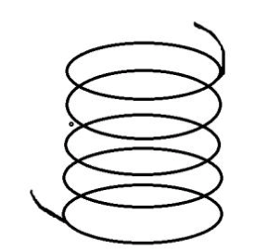
1.2.2.3否定之否定规律
三大规律
对立统一规律
质量互变规律
否定之否定规律
三大规律之否定之否定规律（辩证的否定观）
批判+继承
形式. 螺旋式上升和波浪式前进，揭示了事物发展是前进性和曲折性的统一
揭示了事物发展的趋势和道路
Notes:
一只蛋,被孵化成小鸡,长大后它又生了一只蛋；这个蛋个前面的蛋在外形成分重量等各种指标是一样的,但它一定比前面那个蛋优越,因为它不但继承了母体的精华,还在自然选择中吸收了外界因素,进行了升华和进化.这就是否定之否定.
我国在选择社会形态时，肯定了社会主义（第一阶段）；否定了资本主义（第二阶段）；但是并不是说我们就要按照社会主义的路子走，社会主义中也有积极和消极的一方面，因此我们对社会主义进行再次否定（第三阶段），即否定之否定。 这就是为什么我国是具有中国特色的社会主义国家。
肯定.我要吃一顿大餐。否定.不行我要减肥，这顿不吃了。第二次否定.减肥是好的，但不吃饭会伤身体，所以不吃大餐该吃健康食品吧。这就是否定之否定，展现事物循环上升的状态，揭露了事物总体方向向前，过程曲折的规律。

Slide 77
#提示事物发展趋势和道路的规律是（ ）
A:否定之否定规律
B:质量互变规律
C:对立统一规律
D:内容和形式相互作用规律

Slide 78
#提示事物发展趋势和道路的规律是（ ）
A:否定之否定规律
B:质量互变规律
C:对立统一规律
D:内容和形式相互作用规律

Slide 79
#建设社会主义先进文化，对传统文化必须批判地继承。这种态度依据的哲学道理是（ ）
A:世界是过程集合体的原理
B:新事物必然战胜旧事物的原理
C:内容决定形式的原理
D:辨证的否定的原理

Slide 80
#建设社会主义先进文化，对传统文化必须批判地继承。这种态度依据的哲学道理是（ ）
A:世界是过程集合体的原理
B:新事物必然战胜旧事物的原理
C:内容决定形式的原理
D:辨证的否定的原理

Slide 81
#对传统文化的批判继承态度依据的是（）
A.辩证的否定的原理
B.现象表现本质的原理
C.量变和质变的原理
D.内容决定形式的原理

Slide 82
#对传统文化的批判继承态度依据的是（A ）
A.辩证的否定的原理
B.现象表现本质的原理
C.量变和质变的原理
D.内容决定形式的原理

Slide 83
#否定之否定规律揭示了（ ）
A.事物的发展是必然性和偶然性的统一
B.事物的发展是量变和质变的统一
C.事物的发展是前进性和曲折性的统一
D.矛盾是事物发展的动力和源泉

Slide 84
#否定之否定规律揭示了（C ）
A.事物的发展是必然性和偶然性的统一
B.事物的发展是量变和质变的统一
C.事物的发展是前进性和曲折性的统一
D.矛盾是事物发展的动力和源泉

Slide 85
#否定之否定规律揭示了（ ）
A:事物发展的动力和源泉
B:​事物发展的状态和形式
C:事物发展的趋势和道路
D:事物发展的内因和外因

Slide 86
#否定之否定规律揭示了（ ）
A:事物发展的动力和源泉
B:​事物发展的状态和形式
C:事物发展的趋势和道路
D:事物发展的内因和外因

Slide 87
质量互变规律揭示了（ ）
A.事物发展的原因和结果
B.事物发展的状态和形式
C.事物发展的趋势和道路
D.事物发展的源泉和动力

Slide 88
质量互变规律揭示了（B ）
A.事物发展的原因和结果
B.事物发展的状态和形式
C.事物发展的趋势和道路
D.事物发展的源泉和动力

Slide 89
三大规律
对立统一规律 .动力和源泉
质量互变规律.状态和形式（过程）
否定之否定规律.道路和趋势
含义
地位
质变、量变、度
辩证关系
前进性与曲折性统一

Slide 90
1.对立统一规律
A.状态和形式
2.质量互变规律
B.趋势和道路
3.否定之否定规律
C.动力和源泉

Slide 91
1.对立统一规律
（唯物辩证法的实质与核心）
A.状态和形式
2.质量互变规律
B.趋势和道路
3.否定之否定规律
C.动力和源泉

Slide 93
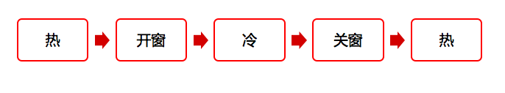
1.2.3.1原因和结果
五对范畴
原因和结果
必然性和偶然性
可能性和现实性
内容和形式
现象和本质
五对范畴之.原因和结果（选择题）
含义 | 关系
原因.引起某种现象的现象 结果.被某种现象所引起的现象 | 对立统一 原因和结果是对立的 相互依存和在一定情况下相互转化 原因和结果是相互作用

Slide 94
#以下属于因果联系的是（ ）
A:白天与黑夜
B:春夏秋冬交替
C:摩擦生热
D:黑格尔的“绝对精神”与自然界

Slide 95
#以下属于因果联系的是（ ）
A:白天与黑夜
B:春夏秋冬交替
C:摩擦生热
D:黑格尔的“绝对精神”与自然界

Slide 96
#事物或现象之间引起和被引起的联系是（ ）
A:现象和本质的联系
B:必然性和偶然性的联系
C:原因和结果的联系
D:可能性和现实性的联系

Slide 97
#事物或现象之间引起和被引起的联系是（ ）
A:现象和本质的联系
B:必然性和偶然性的联系
C:原因和结果的联系
D:可能性和现实性的联系

Slide 98
1.2.3.2必然性和偶然性
五对范畴
原因和结果
必然性和偶然性
可能性和现实性
内容和形式
现象和本质
五对范畴之.必然性和偶然性（选择题）
含义 | 关系
必然性.事物联系和发展过程中确定不移的、不可避免的趋势。 偶然性.不确定的趋势 | 对立统一，相互作用
我出门捡了100块
我努力工作，可以存到10000块
Notes:
只看到必然性，否认偶然性，导致：机械决定论/唯心主义宿命论。（区别在于是否体现出来唯心主义）
认为一切都是偶然性的，否认必然性，导致：唯心主义非决定论。

Slide 99
#把世界上的一切现象都看成是必然的，否认偶然性的存在是（ ）
机械决定论
唯心主义非决定论
唯心主义宿命论
机械宿命论

Slide 100
#把世界上的一切现象都看成是必然的，否认偶然性的存在是（ A ）
机械决定论
唯心主义非决定论
唯心主义宿命论
机械宿命论

Slide 101
#事物联系和发展过程中确定不移的、不可避免的趋势是（）
A:必然性
B:偶然性
C:现实性
D:矛盾性

Slide 102
#事物联系和发展过程中确定不移的、不可避免的趋势是（）
A:必然性
B:偶然性
C:现实性
D:矛盾性

Slide 103
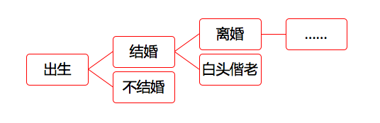
1.2.3.3可能性和现实性
五对范畴
原因和结果
必然性和偶然性
可能性和现实性
内容和形式
现象和本质
五对范畴之.现实性和可能性（选择题）
含义 | 关系
现实性.客观事物和现象的种种联系（已发生） 可能性.包含在现实事物之中的、预示着事物发展前途的种种趋势（未发生） | 对立统一
Notes:
现实性和必然性有密切的关系。

Slide 104
1.2.3.4内容和形式
五对范畴
原因和结果
必然性和偶然性
可能性和现实性
内容和形式
现象和本质
五对范畴之.内容和形式（选择题）
含义 | 关系
内容.构成事物一切要素的总和 形式.把内容各要素统一在一起的结构或表现形式 | 对立.内容和形式含义不同 统一.相互作用

Slide 105
在唯物辩证法的基本范畴中，内容和形式反映了（ ）
A.事物之间引起和被引起的关系
B.事物的内在要素和结构方式间的关系
C.事物过去、现在和将来的关系
D.事物的根本性质和表面特征间的关系

Slide 106
在唯物辩证法的基本范畴中，内容和形式反映了（ B ）
A.事物之间引起和被引起的关系
B.事物的内在要素和结构方式间的关系
C.事物过去、现在和将来的关系
D.事物的根本性质和表面特征间的关系

Slide 107

1.2.3.5本质和现象
五对范畴
原因和结果
必然性和偶然性
可能性和现实性
内容和形式
现象和本质
五对范畴之.现象和本质（选择题）
含义 | 关系
本质.事物的根本性质以及组成事物基本要素的内在联系 现象.事物的表面特征以及这些特征的外部联系 | 对立.现象是外部，本质是内部； 现象是多变，本质稳定 统一.本质都要通过一定的现象表现出来
Notes:
现象：真相和假象
都是客观存在的。

Slide 108
#在唯物辩证法的基本范畴中，本质和现象反映了（）
A:事物之间引起和被引起的关系
B:事物的内在要素和结构方式间的关系
C:事物过去、现在和将来的关系
D:事物的根本性质和表面特征间的关系

Slide 109
#在唯物辩证法的基本范畴中，本质和现象反映了（）
A:事物之间引起和被引起的关系
B:事物的内在要素和结构方式间的关系
C:事物过去、现在和将来的关系
D:事物的根本性质和表面特征间的关系

Slide 111
第一章.物质世界及其发展规律
1
物质世界和实践
2
物质世界的普遍联系和永恒发展
3
客观规律性与主观能动性
4
解放思想实事求是

Slide 112
3.客观规律性与主观能动性
规律
意识
客观规律与主观能动性之间的关系
含义
特征
起源
本质
能动作用

Slide 113


1.3.1自然规律和社会规律
3.客观规律性与
主观能动性
规律
意识
客观规律与主观能动性之间的关系
含义
特征
规律（选择题）
1.含义.物质运动发展过程中本质的、必然的、稳定的联系
自然规律
社会规律

Slide 114
1.3.1自然规律和社会规律
3.客观规律性与
主观能动性
规律
意识
客观规律与主观能动性之间的关系
含义
特征
2.规律的特点（选择题）
客观性
人们不能创造或消灭规律，不以人的意志为转移，
只能认识规律，利用规律。
普遍性
规律在很大范围和领域中起作用。

Slide 115
#规律的两个特点是（ ）。
A:​普遍性和特殊性
B:客观性和自发性
C:盲目性和自觉性
D:客观性和普遍性

Slide 116
#规律的两个特点是（ ）。
A:​普遍性和特殊性
B:客观性和自发性
C:盲目性和自觉性
D:客观性和普遍性

Slide 117
“天行有常，不为尧存，不为桀亡。”这是说（ ）
A.规律仅仅存在于自然界
B.规律是无法认识和把握的
C.规律不具有客观普遍性
D.规律不以人的意志为转移

Slide 118
“天行有常，不为尧存，不为桀亡。”这是说（D ）
A.规律仅仅存在于自然界
B.规律是无法认识和把握的
C.规律不具有客观普遍性
D.规律不以人的意志为转移

Slide 119
#在客观规律面前，人的主观能动性表现在（ ）
A:人可以创造规律
B:人可以消灭规律
C:人可以改变规律
D:人可以认识和利用规律

Slide 120
#在客观规律面前，人的主观能动性表现在（ ）
A:人可以创造规律
B:人可以消灭规律
C:人可以改变规律
D:人可以认识和利用规律

Slide 121
3.客观规律性与主观能动性
规律
意识
客观规律与主观能动性之间的关系
含义
特征

Slide 122

3.客观规律性与
主观能动性
规律
意识
客观规律与主观能动性之间的关系
起源
本质
能动作用
1.3.2.1意识的起源和本质
意识（选择题）
起源 | 本质
自然界长期发展的产物 | 人脑的机能

Slide 123
3.客观规律性与
主观能动性
规律
意识
客观规律与主观能动性之间的关系
起源
本质
能动作用
1.3.2.1意识的起源和本质
意识（选择题）
起源 | 本质
自然界长期发展的产物 2.社会性劳动的产物 | 1.人脑的机能 2.社会性产物

Slide 124

3.客观规律性与
主观能动性
规律
意识
客观规律与主观能动性之间的关系
起源
本质
能动作用
1.3.2.1意识的起源和本质
意识（选择题）
起源 | 本质
自然界长期发展的产物 2.社会性劳动的产物(决定性因素) | 1.人脑的机能 2.社会性产物
3.主观性和客观性的统一
（人脑对客观世界的反映）
意识本质：意识是人脑对客观世界的反映

Slide 125
#下列各项正确说明意识本质的是（）
A:意识是人脑对客观世界的反映
B:意识是独立于物质的精神实体
C:意识是人的纯粹主观创造
D:意识是感性认识和理性认识的产物

Slide 126
#下列各项正确说明意识本质的是（）
A:意识是人脑对客观世界的反映
B:意识是独立于物质的精神实体
C:意识是人的纯粹主观创造
D:意识是感性认识和理性认识的产物

Slide 127
#下列关于意识起源的正确说法是（）
A.意识是主观自生的
B.意识是自然界长期发展的产物
C.意识是人脑的机能
D.意识是客观世界的主观映像

Slide 128
#下列关于意识起源的正确说法是（B）
A.意识是主观自生的
B.意识是自然界长期发展的产物
C.意识是人脑的机能
D.意识是客观世界的主观映像（本质）

Slide 129
#马克思主义认为，意识的本质是（ ）
A:人脑的机能，物质的反映
B:抽象的思维活动
C:主观的认识，客观的活动
D:精神的抽象活动

Slide 130
#马克思主义认为，意识的本质是（ ）
A:人脑的机能，物质的反映
B:抽象的思维活动
C:主观的认识，客观的活动
D:精神的抽象活动

Slide 131
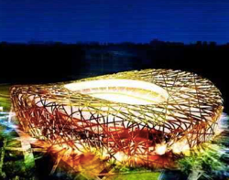

3.客观规律性与
主观能动性
规律
意识
客观规律与主观能动性之间的关系
起源
本质
能动作用
1.3.2.2意识的能动作用
意识的能动作用的表现（选择题或简答题）

Slide 132
3.客观规律性与
主观能动性
规律
意识
客观规律与主观能动性之间的关系
起源
本质
能动作用
1.3.2.2意识的能动作用
意识的能动作用的表现（选择题或简答题）
1、意识具有目的性和计划性
2、意识具有主动性和创造性
3、意识能通过指导实践改造客观物质世界
（最突出的表现）
4、意识对于人的生理活动有影响

Slide 133
3.客观规律性与
主观能动性
规律
意识
客观规律与主观能动性之间的关系
起源
本质
能动作用
1.3.2.2意识的能动作用
意识的能动作用的表现（选择题或简答题）
1、意识具有（ ）和计划性
2、意识具有主动性和（ ）
3、意识能通过指导（ ）改造客观物质世界
（最突出的表现）
4、意识对于人的（ ）有影响作用

Slide 134
3.客观规律性与
主观能动性
规律
意识
客观规律与主观能动性之间的关系
起源
本质
能动作用
1.3.2.2意识的能动作用
意识的能动作用的表现（选择题或简答题）
1、意识具有（目的性）和计划性
2、意识具有主动性和（ ）
3、意识能通过指导（ ）改造客观物质世界
（最突出的表现）
4、意识对于人的（ ）有影响作用

Slide 135
3.客观规律性与
主观能动性
规律
意识
客观规律与主观能动性之间的关系
起源
本质
能动作用
1.3.2.2意识的能动作用
意识的能动作用的表现（选择题或简答题）
1、意识具有（目的性）和计划性
2、意识具有主动性和（ 创造性 ）
3、意识能通过指导（ ）改造客观物质世界
（最突出的表现）
4、意识对于人的（ ）有影响作用

Slide 136
3.客观规律性与
主观能动性
规律
意识
客观规律与主观能动性之间的关系
起源
本质
能动作用
1.3.2.2意识的能动作用
意识的能动作用的表现（选择题或简答题）
1、意识具有（目的性）和计划性
2、意识具有主动性和（ 创造性 ）
3、意识能通过指导（实践）改造客观物质世界
（最突出的表现）
4、意识对于人的（ ）有影响作用

Slide 137
3.客观规律性与
主观能动性
规律
意识
客观规律与主观能动性之间的关系
起源
本质
能动作用
1.3.2.2意识的能动作用
意识的能动作用的表现（选择题或简答题）
1、意识具有（目的性）和计划性
2、意识具有主动性和（ 创造性 ）
3、意识能通过指导（实践）改造客观物质世界
（最突出的表现）
4、意识对于人的（生理活动）有影响作用

Slide 138
#意识的能动性最突出的表现是意识活动（）
A:具有目的性和计划性
B:能通过指导实践改造世界
C:具有主动性和创造性
D:能影响人的生理活动

Slide 139
#意识的能动性最突出的表现是意识活动（）
A:具有目的性和计划性
B:能通过指导实践改造世界
C:具有主动性和创造性
D:能影响人的生理活动

Slide 140
#意识的能动性最突出的表现是，意识能够（ ）
A.通过指导实践改造客观世界
B.通过指导实践改造客观规律
C.通过改造规律反映客观世界
D.通过改造世界消灭客观规律

Slide 141
#意识的能动性最突出的表现是，意识能够（A ）
A.通过指导实践改造客观世界
B.通过指导实践改造客观规律
C.通过改造规律反映客观世界
D.通过改造世界消灭客观规律

Slide 142
实现意识能动作用的根本途径是（ ）
A.学习科学理论
B.投身社会实践
C.了解实际情况
D.制定周密计划

Slide 143
实现意识能动作用的根本途径是（B ）
A.学习科学理论
B.投身社会实践
C.了解实际情况
D.制定周密计划

Slide 144
3.客观规律性与主观能动性
规律
意识
客观规律与主观能动性之间的关系
含义
特征
起源
本质
能动作用

Slide 145
1.3.2.3发挥主观能动性和尊重客观规律的关系
发挥主观能动性和尊重客观规律的关系（简答题）
尊重客观规律是正确发挥主观能动性的前提
认识和利用客观规律又必须充分发挥人的主观能动性

Slide 146
#人们正确发挥主观能动作用的根本途径是（ ）
A:认识客观规律
B:制定周密计划
C:依靠广大群众
D:参加社会实践

Slide 147
#人们正确发挥主观能动作用的根本途径是（ ）
A:认识客观规律
B:制定周密计划
C:依靠广大群众
D:参加社会实践

Slide 148
3.客观规律性与主观能动性
规律
意识
客观规律与主观能动性之间的关系
含义
特征
起源
本质
能动作用
客观规律是前提
充分发挥主观能动性

Slide 149
第一章.物质世界及其发展规律
1
物质世界和实践
2
物质世界的普遍联系和永恒发展
3
客观规律性与主观能动性
4
解放思想实事求是

Slide 150
4.解放思想、实事求是
实事求是是马克思主义哲学的精髓
解放思想和实事求是的辩证关系
解放思想是前提
实事求是是目的

Slide 151
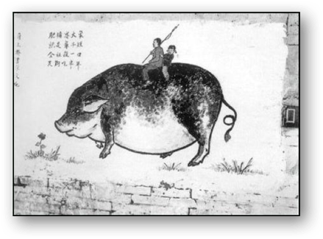
1.4.1实事求是是马克思主义哲学的精髓
4.解放思想、实事求是
实事求是是马克思主义哲学的精髓
解放思想和实事求是的辩证关系
实事求是是马克思主义哲学的精髓（选择题）
实事求是就是一切从实际出发
实事求是是党的思想路线的核心

Slide 152
1.4.2坚持解放思想和实事求是的辩证统一
4.解放思想、实事求是
实事求是是马克思主义哲学的精髓
解放思想和实事求是的辩证关系
坚持解放思想和实事求是的辩证统一（选择题或者简答题）
实事求是是解放思想的目的，解放思想就是为了更好地实事求是
解放思想是坚持实事求是的前提，只有解放思想，才能切实做到实事求是

Slide 153
党的思想路线是.一切从实际出发，理论联系实际，实事求是，
在实践中检验真理和发展真理。其核心是（）
A.一切从实际出发
B.理论联系实际
C.实事求是
D.在实践中检验和发展真理

Slide 154
党的思想路线是.一切从实际出发，理论联系实际，实事求是，
在实践中检验真理和发展真理。其核心是（C）
A.一切从实际出发
B.理论联系实际
C.实事求是
D.在实践中检验和发展真理

Slide 155
解放思想的目的是（ ）
A.团结一致
B.改革开放
C.实事求是
D.思想独立

Slide 156
解放思想的目的是（ C）
A.团结一致
B.改革开放
C.实事求是
D.思想独立

Slide 157
1-物质世界及其规律
1.物质世界和实践
2.普遍联系和永恒发展
3.客观规律性和主观能动性
4.解放思想、实事求是
世界是物质的
世界是实践的
两大特点
三大规律
五对范畴
规律
意识
客观规律性与主观能动性的关系
实事求是是马克思主义哲学的精髓
解放思想和实事求是的辩证统一

Slide 158
复习一遍

Slide 160
第一章.物质世界及其发展规律
1
物质世界和实践
2
物质世界的普遍联系和永恒发展
3
客观规律性与主观能动性
4
解放思想实事求是

Slide 161
对立统一规律
含义
基本属性
不平衡性
内外因
普遍性与特殊性
地位
同一性和斗争性
独立自主和对外开放
具体问题具体分析
两点论和重点论

Slide 162
对立统一规律
含义
地位
对立统一规律（矛盾规律）地位及其原因（选择题或简答题）
地位.对立统一规律唯物辩证法的实质与核心，是根本规律
原因.
①承不承认对立统一规律以及矛盾是事物发展的动力是唯物辩证法与形而上学斗争的（焦点 ）和（ 根本分歧 ）
②唯物辩证法其他规律和范畴的（中心 ）线索
③揭示普遍联系的根本内容和事物发展变化的（内在动力）
④（ 矛盾分析法 ）是最根本的认识方法
Notes:
怎么看这个世界？用矛盾分析法去分析这个世界。

Slide 163
#“一把钥匙开一把锁”这句话强调的是（C）
A.要注重分析矛盾的同一性
B.要注重分析矛盾的斗争性
C.要注重分析矛盾的特殊性
D.要注重分析矛盾的普遍性

Slide 164
#在唯物辩证法看来，粮食同玉米、高梁，小麦之间的关系属于（ A）
A.一般和个别的关系
B.整体和局部的关系
C.本质和现象的关系
D.内容和形式的关系

Slide 165
#坚持马克思主义普遍真理与中国的具体实际相结合，走自己的路，建设中国特色社会主义。其理论依据是（ ）
A:矛盾的同一性和斗争性相结合的原理
B:矛盾的普遍性和特殊性相统一的原理
C:事物的发展是量变和质变统一的原理
D:事物的发展是前进性和曲折性统一的原理

Slide 166
#我国坚持走自己的路，建设中国特色社会主义伟大实践的理论基础是（ ）
A:矛盾的主要方面和次要方面辩证关系的原理
B:矛盾的普遍性和特殊性辩证关系的原理
C:主要矛盾和次要矛盾辩证关系的原理
D:事物的量变和质变辩证关系的原理

Slide 168
三大规律
对立统一规律 .动力和源泉
质量互变规律.状态和形式（过程）
否定之否定规律.道路和趋势
含义
地位
质变、量变、度
辩证关系
前进性与曲折性统一

Slide 169
1.对立统一规律
A.状态和形式
2.质量互变规律
B.趋势和道路
3.否定之否定规律
C.动力和源泉

Slide 170
1.对立统一规律
（唯物辩证法的实质与核心）
A.状态和形式
2.质量互变规律
B.趋势和道路
3.否定之否定规律
C.动力和源泉

Slide 171
#区分量变和质变的根本标志是( )
A:事物的变化是否显著
B:事物的变化是否迅速
C:事物的变化是否突破原有的度
D:事物的变化是否合乎规律

Slide 172
#揭示事物的发展状态和形式的规律是（ ）
A:对立统一规律
B:质量互变规律
C:否定之否定规律
D:本质决定现象规律

Slide 173
#提示事物发展趋势和道路的规律是（ ）
A:否定之否定规律
B:质量互变规律
C:对立统一规律
D:内容和形式相互作用规律

Slide 174
#建设社会主义先进文化，对传统文化必须批判地继承。这种态度依据的哲学道理是（ ）
A:世界是过程集合体的原理
B:新事物必然战胜旧事物的原理
C:内容决定形式的原理
D:辨证的否定的原理

Slide 175
 | 5对范畴 | 定义 | 解释
1 | 原因 | 引起某种现象的现象 | 因果关系
 | 结果 | 被某种现象所引起的现象
2 | 必然性 | 事物联系和发展过程中确定不移的、不可避免的趋势。 | 概率大小
 | 偶然性 | 事物联系和发展过程中不确定的趋势。
3 | 现实性 | 只有合乎必然性的东西，才是现实的 | 是否发生过
 | 可能性 | 包含在现实事物中的、预示事物发展前途的种种趋势
4 | 内容 | 构成事物一切要素的总和 | 内在和外在
 | 形式 | 把内容各要素统一起来的结构或表现形式
5 | 本质 | 事物的根本性质以及组成事物基本要素的内在联系 | 规律和表现
 | 现象 | 事物的表面特征以及这些特征的外部联系

Slide 176
#以下属于因果联系的是（ ）
A:白天与黑夜
B:春夏秋冬交替
C:摩擦生热
D:黑格尔的“绝对精神”与自然界

Slide 177
#把世界上的一切现象都看成是必然的，否认偶然性的存在是（ A ）
机械决定论
唯心主义非决定论
唯心主义宿命论
机械宿命论

Slide 178
#在唯物辩证法的基本范畴中，本质和现象反映了（）
A:事物之间引起和被引起的关系
B:事物的内在要素和结构方式间的关系
C:事物过去、现在和将来的关系
D:事物的根本性质和表面特征间的关系

Slide 180
3.客观规律性与主观能动性
规律
意识
客观规律与主观能动性之间的关系
含义
特征
起源
本质
能动作用
客观规律是前提
充分发挥主观能动性

Slide 181
#规律的两个特点是（ ）。
A:​普遍性和特殊性
B:客观性和自发性
C:盲目性和自觉性
D:客观性和普遍性

Slide 182
#下列各项正确说明意识本质的是（）
A:意识是人脑对客观世界的反映
B:意识是独立于物质的精神实体
C:意识是人的纯粹主观创造
D:意识是感性认识和理性认识的产物

Slide 183
#意识的能动性最突出的表现是意识活动（）
A:具有目的性和计划性
B:能通过指导实践改造世界
C:具有主动性和创造性
D:能影响人的生理活动

Slide 184
#在客观规律面前，人的主观能动性表现在（ ）
A:人可以创造规律
B:人可以消灭规律
C:人可以改变规律
D:人可以认识和利用规律

Slide 185
4.解放思想、实事求是
实事求是是马克思主义哲学的精髓
解放思想和实事求是的辩证关系
解放思想是前提
实事求是是目的

Slide 186


